Slide 1
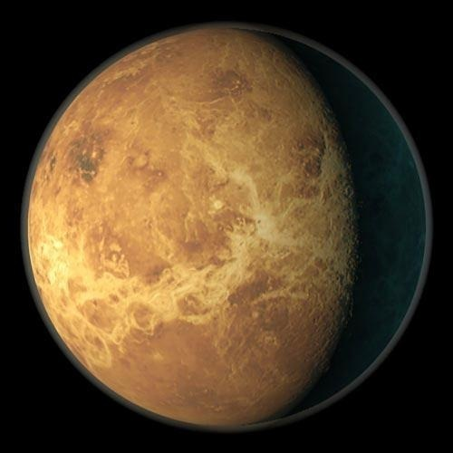
Венера

Slide 2
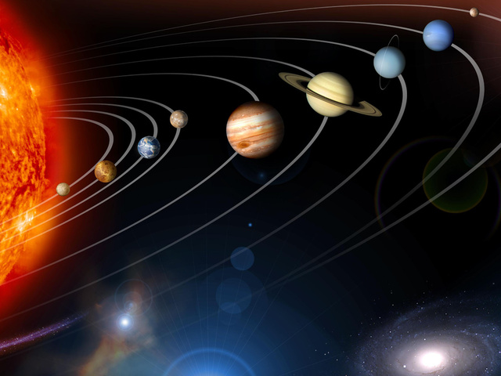
Вене́ра — друга внутрішня планета Сонячної системи
Венера

Slide 3
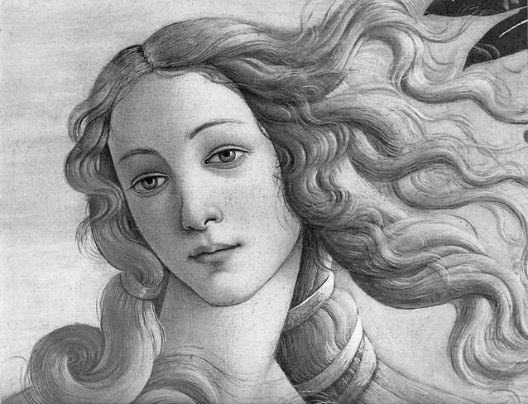
Названа на честь Венери, богині любові з римського пантеону

Slide 4
Характеристики планети
Відстань від Сонця: 108200000 км
Тривалість доби: 223 дні
Маса: 4,867 E24 кг (81,5% маси Землі)
Прискорення вільного падіння: 8,87 м / с ²
Період обертання: 225 днів

Slide 5
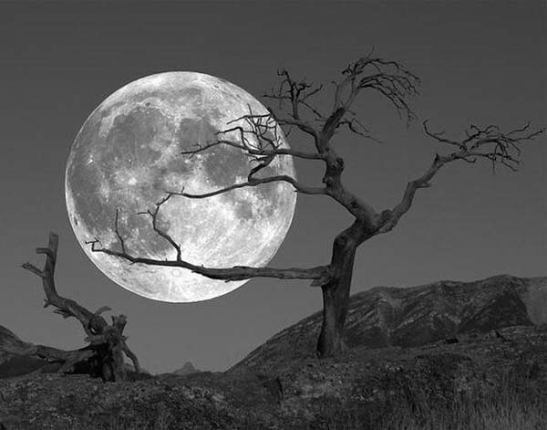
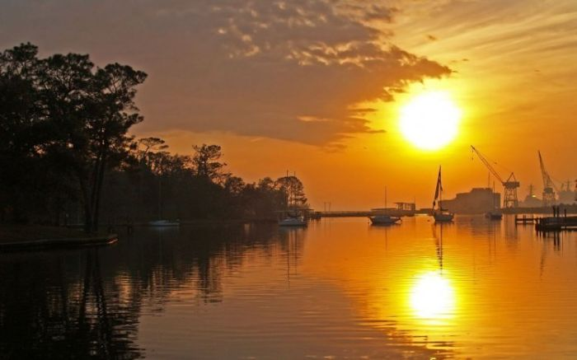
Венера — третій за яскравістю об'єкт на небі; її блиск поступається лише блиску Сонця та Місяця.

Slide 6
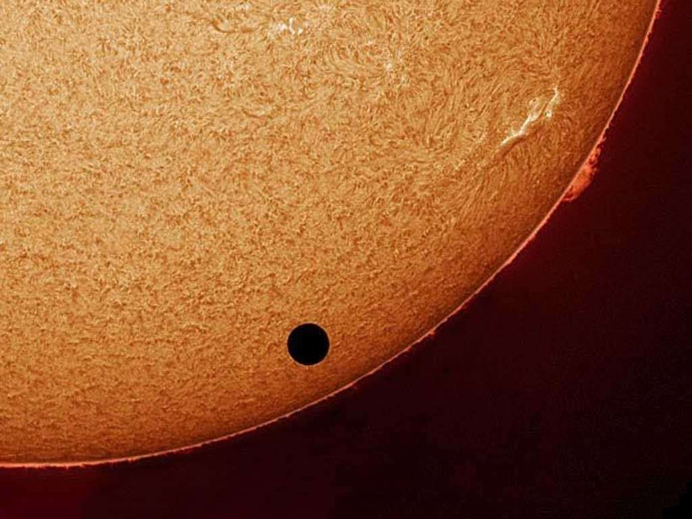
Прохід Венери по диску Сонця

Slide 7
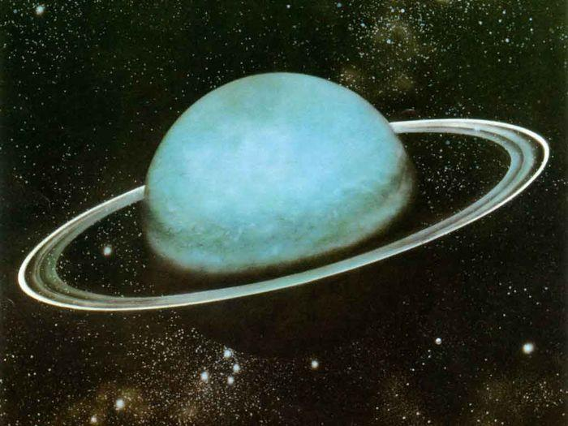
В тому ж напрямі, що й Венера в Сонячній системі обертається лише Уран

Slide 8
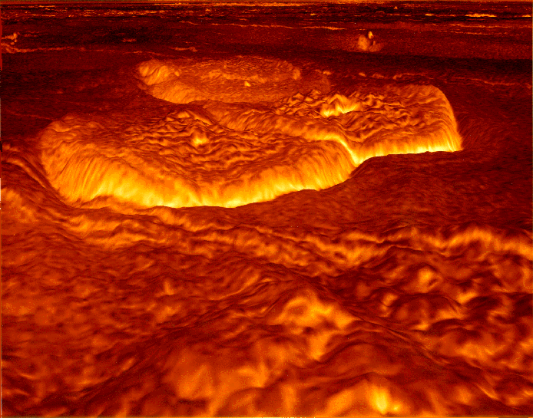
Поверхня Венери

Slide 9
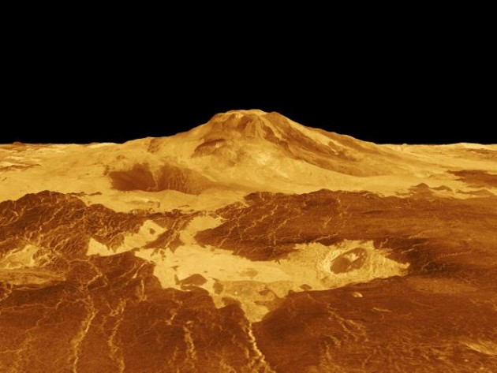
Кратери на Венері

Slide 10
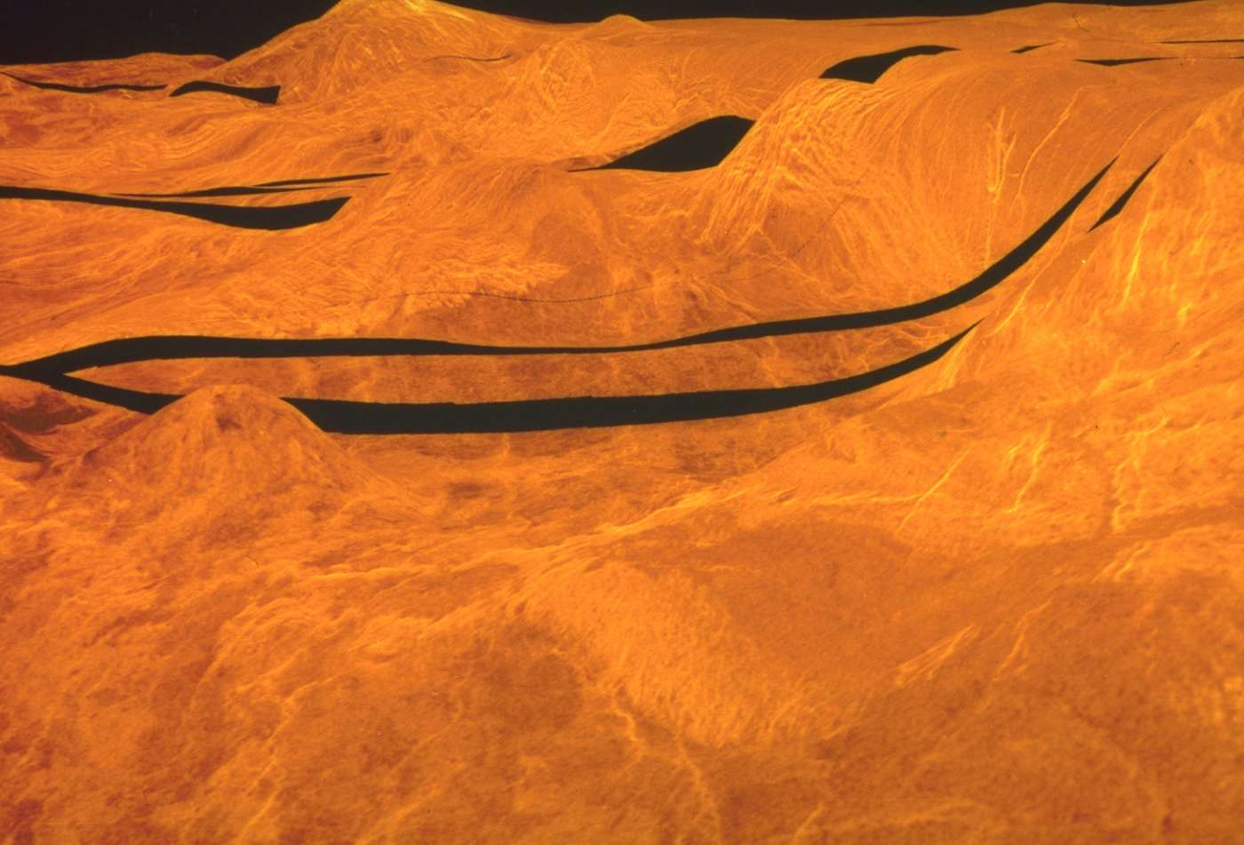
«Русла» на поверхні Венери

